Slide 1
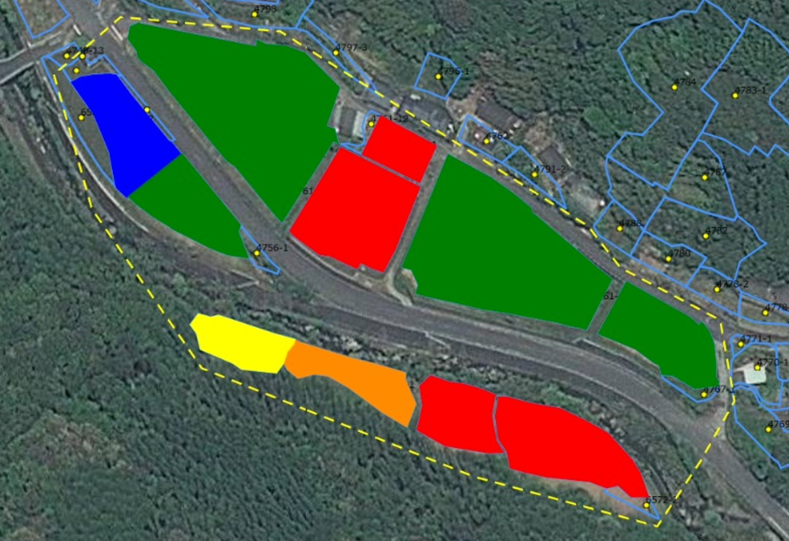

都呂々木場地区１

